Slide 1
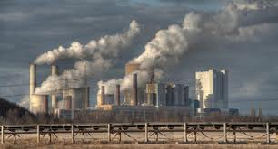

Опыт реформирования системы природоохранных разрешений и последние изменения в законодательстве Чешской Республике
?!
Моника Прибылова

Slide 2
Содержание презентации
Концепция реформирования
План действий
Законодательная база
Определение условий разрешений
Изменения согласно Директиве о промышленных выбросах
Рекомендации

Slide 3
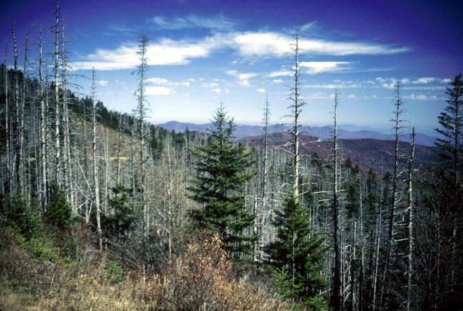
Чехия в 1985

Slide 4
Концепция перехода от разрешений по средам к комплексным разрешениям
Основные положения:
Цели
Альтернативы реформирования
Объём регулирования для комплексных разрешений основных загрязнителей
Как регулировать средние и малые производства?
Единая система
Централизация выдачи
Платно
или
Две системы или больше
Региональная схема
Без сборов

Slide 5
Как гармонизировать?
Система КПКЗ
Система КПКЗ
Действующее законодательство
Действующее законодательство

Slide 6
План реформирования
Кто
a) какие предприятия? (инвентаризация производств)
b) будет регулировать? (государственные органы и
консультационные структуры)
Когда? (переходный период)
Как регулировать? (нормативно-правовые акты и руководства)
Обеспечение выполнения? (производственный контроль, экологическая инспекция, требования к отчётности)
Стоимость? (финансирование внедрения НДТМ)
Подготовительные этапы? (анализ законодательства, пилотные проекты, программы обучения, консультационная поддержка)

Slide 7
Инвентаризация производств Чешской Республики
Равномерное распределение производств – выдача разрешений регионами
Всего: 1312 производств КПКЗ

Slide 8
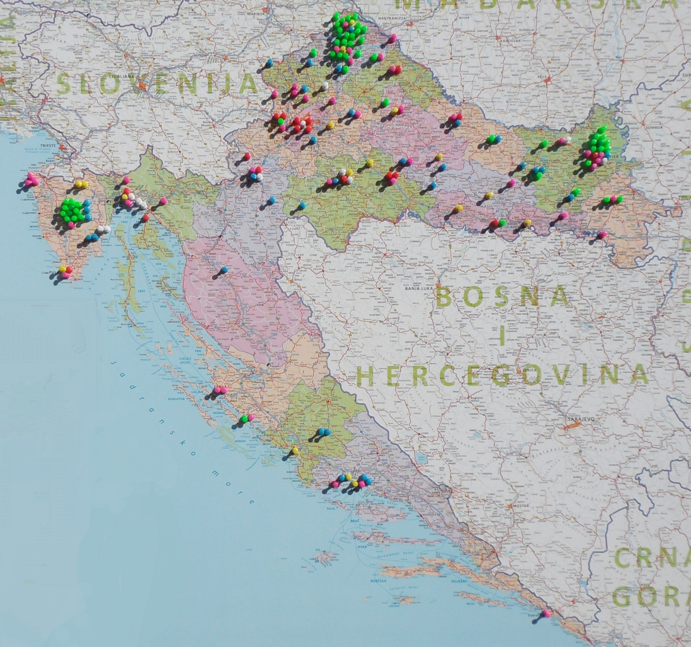
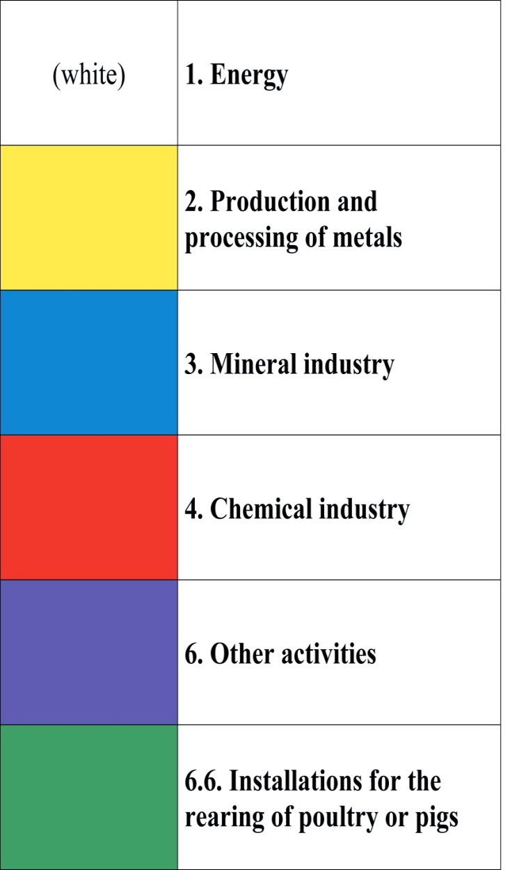
Инвентаризация производств Хорватии

Slide 9
Степень интеграции –
правовая и институциональная основа

Slide 10

Законодательная основа комплексных разрешений
Анализ законодательства – подготовка объединения требований разрешений и внедрения новой системы!
Решение об изменении распределения полномочий и обязанностей
Пример Чехии:
Новый “Закон о КПКЗ”
- Внедрение Директивы КПКЗ (IED)
- Соответствующая корректировка регулирования по природным средам и связанного законодательства
Законодательство второго уровня (постановления Кабмина, приказы министерств)
Руководства, методические указания
Переводы BREF

Slide 11

Законодательная основа регулирования по природным средам
Существующие законы и другие НПА:
Охрана атмосферного воздуха (определяет крупные, средние и малые источники загрязнения атмосферы)
Охрана водных объектов
Обращение с отходами
Обращение с химическими веществами
…
Каждый закон предусматривает:
“Общие и специальные нормы общего действия” (например, ПДВ)
Требования выдаваемых разрешений
Требования к отчётности

Slide 12
Внедрение КПКЗ
Национальный уровень
Законодательство сформировано в 2002 г.
Комплексные разрешения для новых производств с 01.01.2003
Комплексные разрешения для действующих производств до конца 2007 г., но 20% операторов не успели их получить
“Закон о КПКЗ” изменён в 2006 г. для упрощения процедуры внесения изменений в комплексные разрешения
Уровень ЕС
В 2008 г. рассмотрение результатов внедрения Директивы КПКЗ
Изменение КПКЗ в IED для усиления роли НДТМ, охраны почв и др.
IED принята в 2010 г.
Страны –члены ЕС должны внести соответствующие изменения до января 2013 г.

Slide 13

Условия комплексных разрешений
1) Обязательные условия – ПДВ/ПДС, соответствующие:
Выбранным НДТМ
Местным экологическим условиям
Национальным нормативам (ПДВ и др.)
2) Минимальные требования = ПДВ определены
в законодательстве по природным средам и местных планах действий по охране окружающей среды; ряд условий согласно Директиве КПКЗ (обеспечение мониторинга и др.)
3) Мероприятия – с учётом жизненного цикла оборудования => поиск возможных решений для каждого конкретного случая
На практике (в Чехии) первые комплексные разрешения для действующих производств на 50–95% повторяли условия их разрешений по природным средам + план мероприятий.

Slide 14


Как установить ПДВ для действующих предприятий?
150
140
130
120
110
100
90
80
70
60
50
40
20
10
0
без мероприятий
ПДВ законодательства
оператор
мероприятия?
эксперт
без мероприятий
диапазон выбросов
диапазон НДТМ
НКО

Slide 15
Основные изменения в КПКЗ
Директива о промышленном загрязнении 2010/75/EU
Усиление роли НДТМ – в процедуру получения разрешения включены заключения по НДТМ
ПДВ/ПДС не должны превышать значений, соответствующих НДТМ
Расширение раздела по охране почвы
Новые требования к инспекции производств КПКЗ
Расширение охвата регулируемых видов деятельности (по Приложению I Директивы КПКЗ)

Slide 16
Заключения по НДТМ
Отдельный документ к BREF, отражающий выводы по НДТМ, их описание, информацию для оценки их применимости, уровни выбросов/сбросов, соответствующие НДТМ, требования к мониторингу, показатели расхода сырья и, при необходимости, мер по реабилитации промплощадки. BAT AEL = величины выбросов при нормальных условиях эксплуатации производства с использованием НДТМ или комбинации НДТМ, как указано в заключениях по НДТМ, при усреднении за определённый период времени при указанных условиях эксплуатации. Заключения по НДТМ должно учитываться в условиях разрешения => ПДВ/ПДС в разрешении должны соответствовать величинам заключений по НДТМ .
Директива о промышленном загрязнении 2010/75/EU

Slide 17
Возможные отклонения от заключений по НДТМ
"Органы регулирования могут в отдельных случаях установить менее строгие ПДВ/ПДС. Такое допускаются, если оценка показывает, что достижение BAT AEL, указанных в заключениях по НДТМ, приведёт к непропорционально высоким затратам относительно достигаемого экологического эффекта вследствие: (а) географического положения и местных экологических условий данного производства, или (б) технических характеристик данного производства. Внедрение заключений по НДТМ В течение 4 лет после публикации заключений по НДТМ, относящихся к основным технологиям производствам, органы регулирования должны пересмотреть и обновить все условия разрешения с целью обеспечения выполнения новых требований.
Директива о промышленном загрязнении 2010/75/EU

Slide 18
Охрана почв
Директива о промышленном загрязнении 2010/75/EU
Для производств, которые используют, производят или выделяют вредные вещества, которые могут вызвать загрязнение почвы и грунтовых вод на промышленной площадке, оператор должен перед вводом производства в эксплуатацию подготовить и представить органы регулирования базовый отчёт, для действующих производств - в течение 2014 г.
Базовый отчёт должен содержать информацию, необходимую для определения состояния почвы и грунтовых вод при завершении производственной деятельности.
В отчёте обязательно должна содержаться информация :
(a) о текущем использовании промплощадки и, где возможно,
об использовании в предыдущие годы;
(б) о состоянии почвы и грунтовых вод на период подготовки документа

Slide 19
Инспекция производств КПКЗ
Директива о промышленном загрязнении 2010/75/EU
Инспекторские проверки проводятся каждые 1 - 3 года в зависимости от регулярно проводимой оценки экологических рисков данного производства.
Оценка проводится по 3 критериям:
потенциальные и фактические воздействия данного производства на здоровье человека и окружающую среду с учётом величин и видов выбросов, уязвимости местной окружающей среды и риска аварий;
предыдущего выполнения условий разрешения;
применения СЭМ, участия в европейской программе экологического менеджмента и аудита (EMAS).

Slide 20
Расширения перечня производств КПКЗ 1(2)
Директива о промышленном загрязнении 2010/75/EU
4. Химическая промышленность - дополнительно включены биологические процессы (например, биогазовые установки)
5. Обращение с отходами представлено с более детальной структурой, включены станции биологической очистки сточных вод
НОВЫЕ производства
5.5 Временное хранение опасных отходов, которое не относится к п. 5.4 связанное с видами деятельности, перечисленных в пунктах 5.1, 5.2, 5.4 и 5.6 с общей ёмкостью свыше 50 т, за исключением временного хранения и сбора на месте образования отходов
5.6 Подземные хранилища опасных отходов с суммарной ёмкостью свыше 50 т

Slide 21
Расширения перечня производств КПКЗ 2(2)
Директива о промышленном загрязнении 2010/75/EU
НОВЫЕ производства
6.1. Промышленное производство:
(c) одного или нескольких видов следующих плит на древесной основе: ориентированно-стружечных, древесностружечных (ДСП) или древесноволокнистых (ДВП) производительностью более 600 м³/сут.
6.10 Химическая консервация древесины и изделий из древесины производительностью более 75 м³/сут., не только борьба с синью древесины

Slide 22
Сроки выполнения новых требований КПКЗ
Директива о промышленном загрязнении 2010/75/EU
7/1/2011 7/1/2014
7/1/2013 7/7/2015
2011 г. – Вступление в силу Директивы о промышленном загрязнении
2013 г. – Полная адаптация директивы в национальном законодательства стран ЕС. Требования директивы становятся обязательными для всех новых производств
2014 г. – Выполнение требований директивы действующими производствами, которые ранее регулировались 7 директивами (КПКЗ, энергоблоки, сжигание отходов, и TiO₂)
г. – Выполнение требований директивы новыми производствами Приложения I (переработка отходов, деревянные панели, пропитка древесины)
Notes:
Monitoring: permit to include requirement for periodic monitoring
for soil (every 10 years) and groundwater (every 5 years) (art. 16(2))

Slide 23
Рекомендации по реформированию
Консультации по законопроектам с представителями промышленности и органами регулирования
Чёткое определение полномочий и процедур межведомственной координации при комплексном регулировании
Инвентаризация производств для подготовки плана действий по переходу на комплексные разрешения
Финансирование внедрения НДТМ
Форму заявки и руководство необходимо заранее опробовать на пилотных разрешениях
Обсуждение:
a) заявки до начала официальной процедуры рассмотрения
b) планов мероприятий в составе комплексного разрешения

Slide 24

Děkuji za pozornost

